Slide 1
ŠVIETIMO MAINŲ PARAMOS FONDO LEONARDO DA VINCI PROGRAMOS MOBILUMO PROJEKTAS
AUTOMATIZUOTAS ŠILTNAMIO VALDYMAS IR PAŽANGIOS AUGALŲ AUGINIMO TECHNOLOGIJOS
SUOMIJA
2013 gegužės12-25
ELEONORA TAMOŠAUSKIENĖ
Panevėžio Margaritos Rimkevičaitės technologinės mokyklos mokinė

Slide 2
MAŽATŪRĖ AUGALŲ AUGINIMO TECHNOLOGIJA SUOMIJOJE

Slide 25
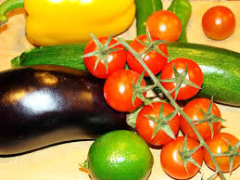
VALGYK IR BŪSI SVEIKAS Suomių patarlė

